Slide 1
CHÀO MỪNG CẢ LỚP ĐẾN VỚI TIẾT HỌC
NGÀY HÔM NAY!

Slide 2
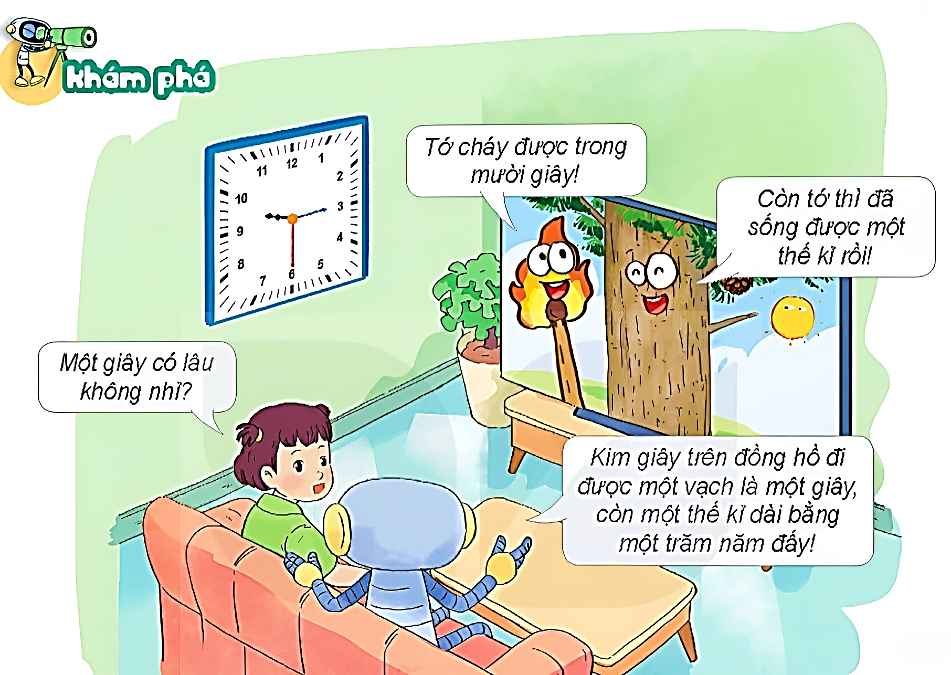
KHỞI ĐỘNG
Các em hãy quan sát hình ảnh khám phá:
Tình huống đặt ra: “Trên màn hình đang chiếu phim hoạt hình có nhân vật là que diêm và cây thông. Que diêm cháy được trong mười giây, còn cây thông già thì đã sống hơn một thế kỉ”.

Slide 3
KHỞI ĐỘNG
Các em hãy quan sát hình ảnh khám phá:
Đọc lời thoại của các nhân vật và trả lời câu hỏi:
“Trên màn hình có những nhân vật nào?”, “Que diêm nói nó cháy được trong mấy giây?”, “Cây thông nói nó đã sống lâu thế nào?”

Slide 4
BÀI 19: GIÂY, THẾ KỈ
TIẾT 1: GIÂY, THẾ KỈ

Slide 5
KHÁM PHÁ

Slide 6
Giây và thế kỉ là đơn vị đo thời gian, trong đó giây là đơn vị bé hơn phút, còn thế kỉ thì lớn hơn năm. Để đo những quãng thời gian bé hơn phút thì ta thường dùng đơn vị là giây; để đo những quãng thời gian lớn hơn năm thì ta có thể dùng đơn vị là thế kỉ.

Slide 7
Quan sát sự chuyển động của kim giây trong đồng hồ

Slide 8
Giây và thế kỉ là hai đơn vị đo thời gian.
Định lượng chuyển đổi giây:
1 phút = 60 giây
1 giờ = 60 phút
Định lượng chuyển đổi thế kỉ:
1 thế kỉ = 100 năm

Slide 9
Từ năm 1 đến năm 100 là thế kỉ một (thế kỉ I).
Từ năm 101 đến năm 200 là thế kỉ hai (thế kỉ II).
Từ năm 201 đến năm 300 là thế kỉ ba (thế kỉ III).
...
Từ năm 1901 đến năm 2000 là thế kỉ hai mươi (thế kỉ XX).
Từ năm 2001 đến năm 2100 là thế kỉ hai mươi mốt (thế kỉ XXI).

Slide 10
LUYỆN TẬP

Slide 11
Bài tập 1 (SGK – tr67) Số?
a) 1 phút = ..?.. giây
3 phút = ..?.. giây
60 giây = ..?.. phút
180 giây = ..?.. phút
b) 1 thế kỉ = ..?.. năm
4 thế kỉ = ..?.. năm
100 năm = ..?.. thế kỉ
400 năm = ..?.. thế kỉ
60
100
180
400
1
1
3
4

Slide 12
Bài tập 2 (SGK – tr67)
Năm sinh của mỗi nhân vật lịch sử dưới đây thuộc thế kỉ nào?
Trần Hưng Đạo
sinh năm 1228
Nguyễn Trãi sinh năm 1380
Phan Bội Châu sinh năm 1867
Đinh Bộ Lĩnh sinh năm 924
Thế kỉ XIX
Thế kỉ X
Thế kỉ XIII
Thế kỉ XIV

Slide 13
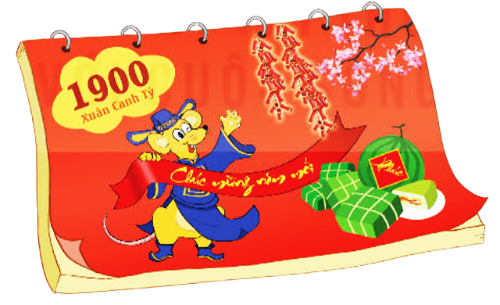
Bài tập 3 (SGK – tr67)
Năm 1900 là năm Canh Tý. Cứ 60 năm thì lại có một năm Canh Tý. Hỏi năm Canh Tý tiếp theo thuộc thế kỉ nào?
Trả lời:
Năm Canh Tý tiếp theo sau năm 1900 là năm 1900 + 60 = 1960 và thuộc thế kỉ XX.

Slide 14
Cách phân loại can và chi trong Âm lịch:
Có 10 can: Giáp, Ất, Bính, Đinh, Mậu, Kỷ, Canh, Tân, Nhâm và Quý; cứ 10 năm thì mỗi can được lặp lại.
Ví dụ: Năm 2022 là Nhâm Dần thì 10 năm sau 2032 cũng thuộc can Nhâm.
Đặc biệt các năm có tận cùng bằng chữ số 2 đều có can là Nhâm.

Slide 15
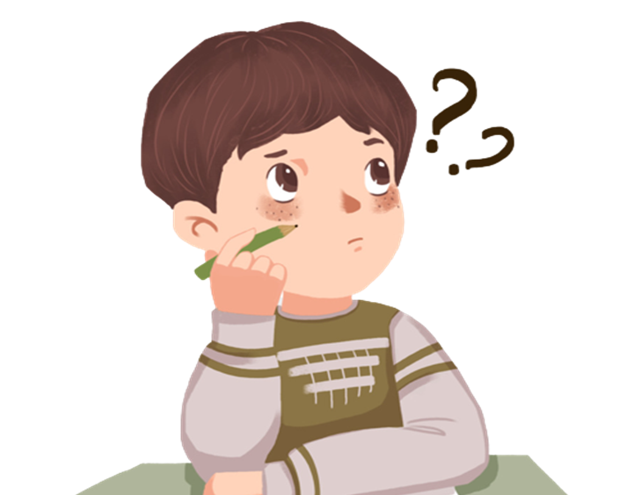
Có 12 chi gồm: Tý, Sửu, Dần, Mão, Thìn, Tỵ, Ngọ, Mùi, Thân, Dậu, Tuất, Hợi.
Năm 2023 là năm Mão thì năm Mão tiếp theo là năm nào?
Năm 2023 là năm Mão thì năm Mão tiếp theo là năm 2035.

Slide 16
HƯỚNG DẪN VỀ NHÀ
Đọc và chuẩn bị trước Tiết 2 – Luyện tập
Ôn tập kiến thức đã học.
Hoàn thành bài tập trong SBT.

